Slide 1

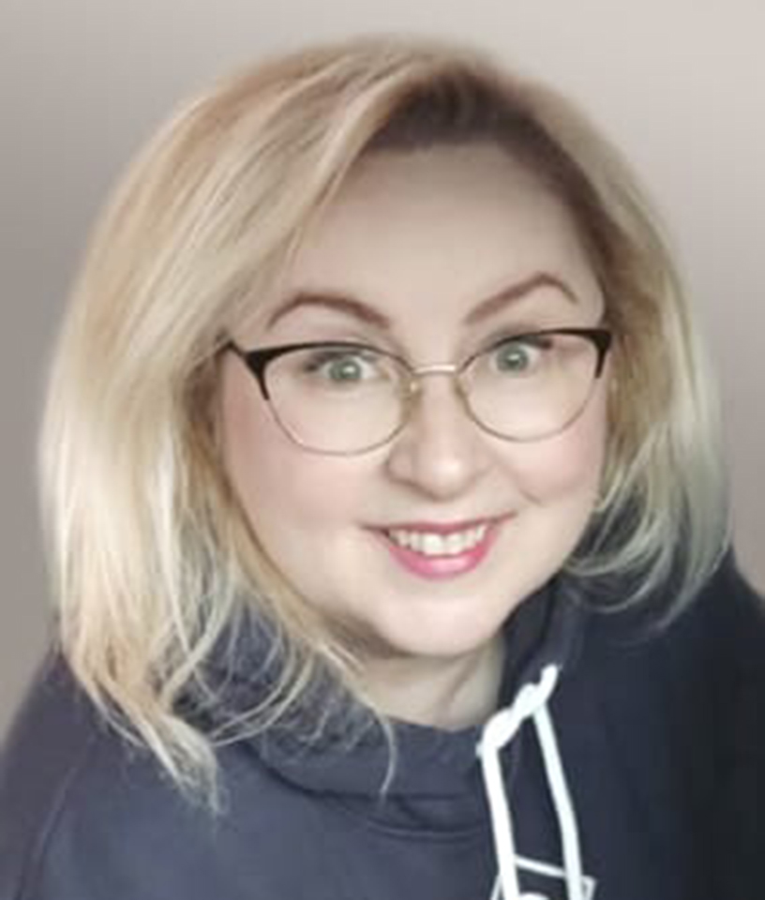
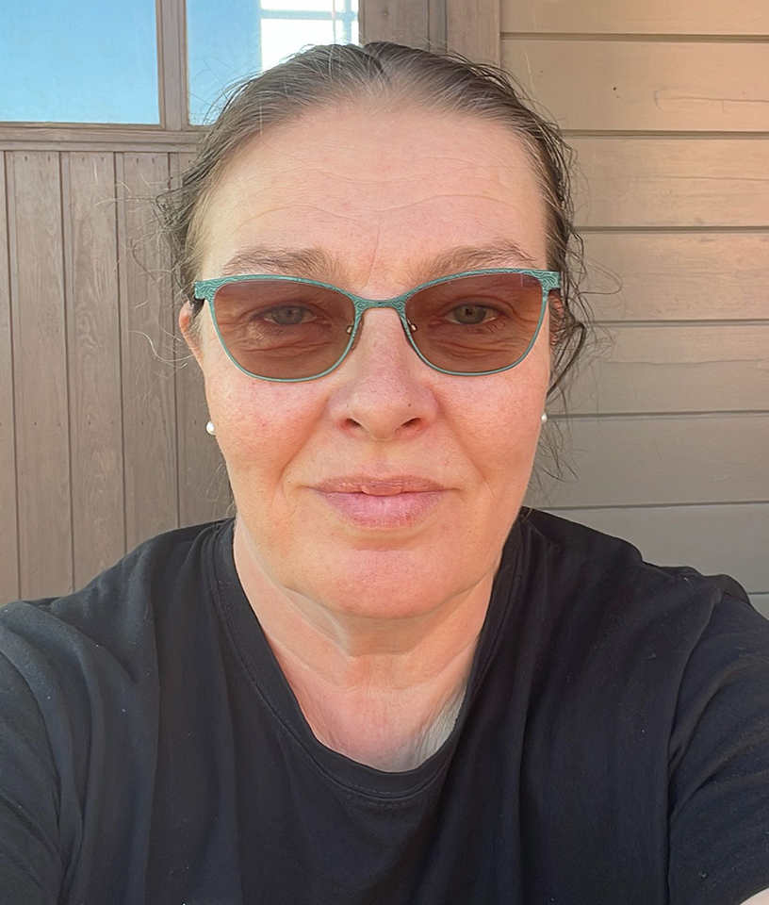
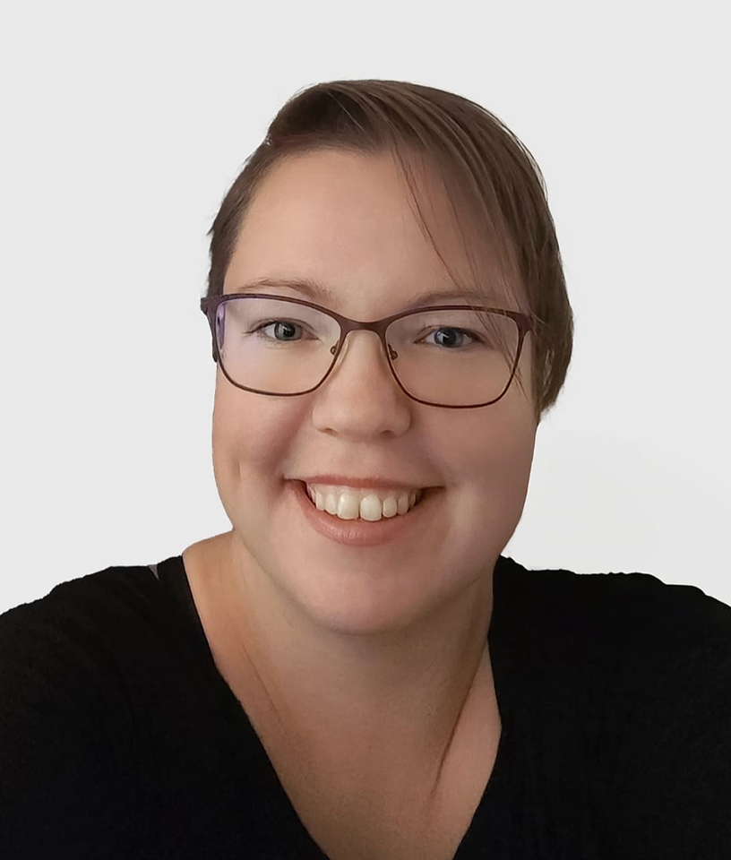
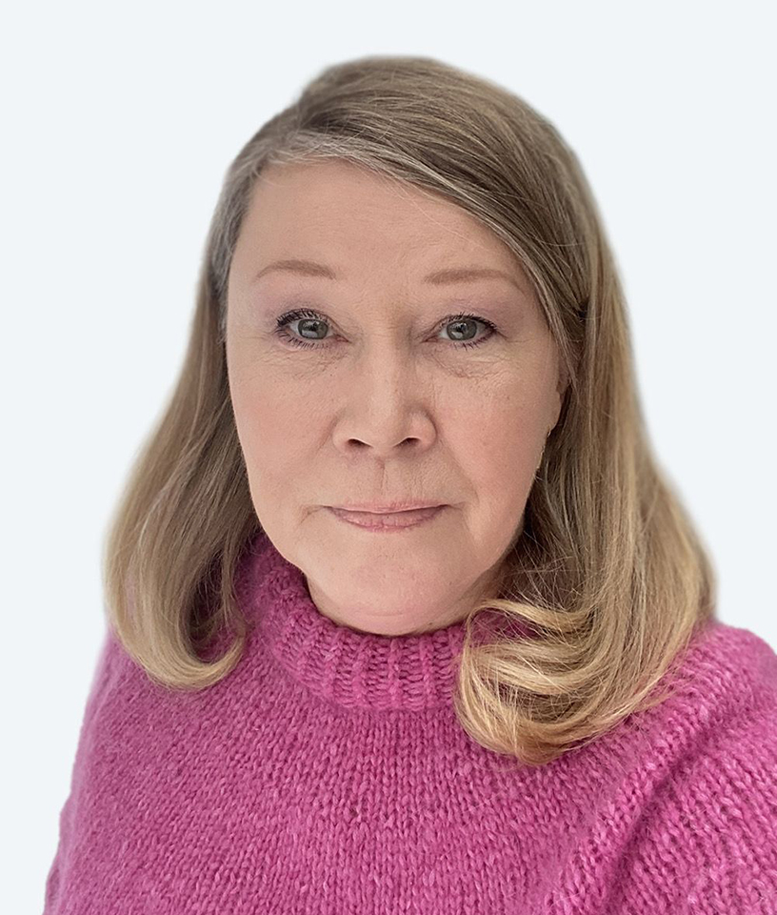
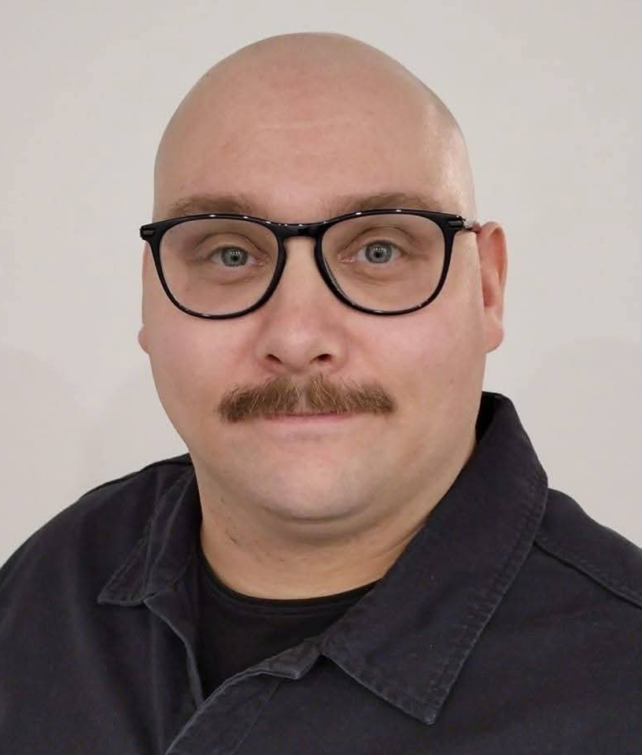
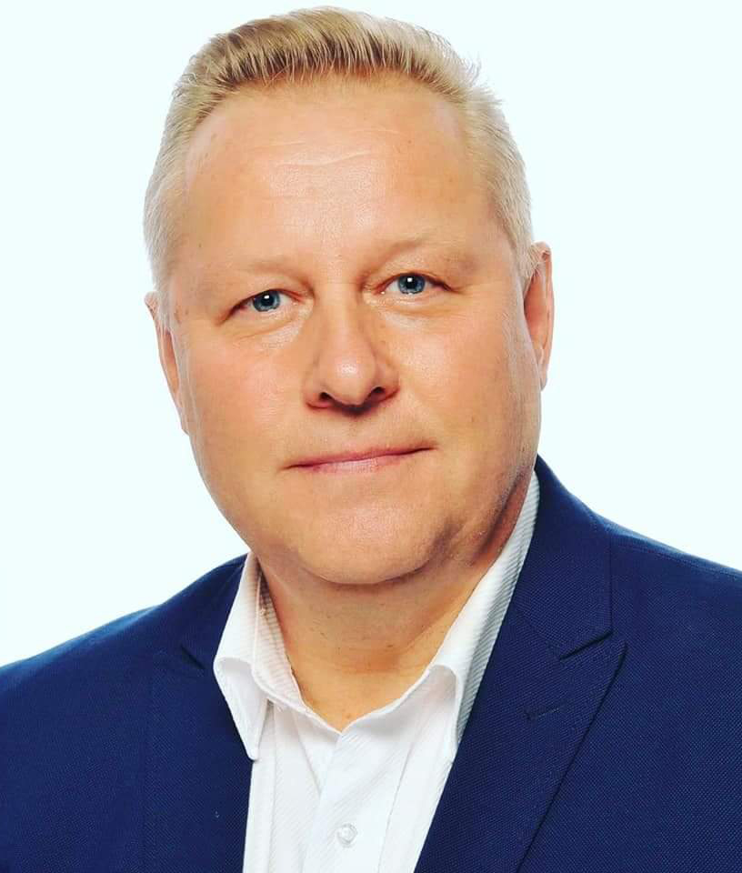
Tehy EPHVA Ao 668 Luottamusedustajat 2024-2027:
Anita Panula, Koordinoiva päätoiminen pääluottamusedustaja (keskussairaala ja ensihoito), neuvottelija, sairaanhoitaja.
Työpuh. 040 636 7901, anita.panula@hyvaep.fi
Outi Ulvila, Koordinoiva päätoiminen pääluottamusedustaja (lähiterveyspalvelut), neuvottelija, fysioterapeutti.
Työpuh. 0503090181, outi.ulvila@hyvaep.fi
Tanja Rintanen, Päätoiminen pääluottamusedustaja, neuvottelija, ammattiosaston puheenjohtaja, sairaanhoitaja.
Työpuh. 0406367902, ao:n puh 0400247668, tanja.rintanen@hyvaep.fi
Marjanne Kananoja, Päätoiminen pääluottamusedustaja, hallituksen varajäsen, sairaanhoitaja.
Työpuh. 0504744928, marjanne.kananoja@hyvaep.fi
Eetu Ojaniemi, Päätoiminen pääluottamusedustaja, ammattiosaston jäsensihteeri ja tiedottaja, sairaanhoitaja.
Työpuh. 0444384849, eetu-petteri.ojaniemi@hyvaep.fi
Jarmo Latvala, Päätoiminen pääluottamusedustaja (esihenkilöt), anestesiasairaanhoitaja.
Työpuh. 0504743801, jarmo.latvala@hyvaep.fi
Luottamusedustajat ilman ajankäyttöä:
Päivi Lehtola, hallituksen jäsen, sairaanhoitaja, paivi.lehtola@hyvaep.fi
Miika Sirén, ammattiosaston varapuheenjohtaja, ensihoitaja, miika.siren@hyvaep.fi
Maria Averjanov, hallituksen jäsen, sairaanhoitaja, maria.averjanov@hyvaep.fi
Marja Pajala, hallituksen jäsen, sairaanhoitaja, marja.pajala@hyvaep.fi
Riikka Markkila, hallituksen jäsen ja tiedottaja, sairaanhoitaja AMK, LMEP, riikka.markkila@hyvaep.fi
Hannele Korpela, sairaanhoitaja, hannele.ma.korpela@hyvaep.fi
Marita Kuuttila, kätilö-terveydenhoitaja, marita.kuuttila@hyvaep.fi
Merja Kortesmäki, lähihoitaja, merja.kortesmäki@hyvaep.fi

